Slide 1
Введение в JS

Slide 2
План лекции:
Описание Javascript
Стандарт ECMAScript
Синтаксис языка
Типы данных
Переменные и константы
Условные и циклические выражения
Функция и область видимости
Подключение скриптов
Pascal vs Javascript

Slide 3


Javascript

Slide 4
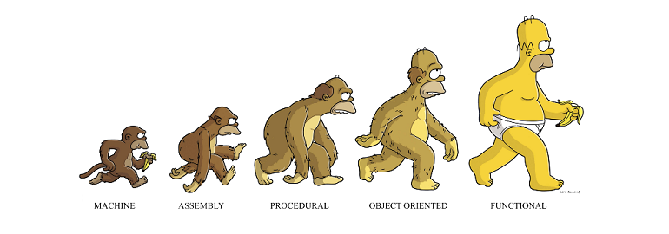
JS - Мультипарадигменный

Slide 5
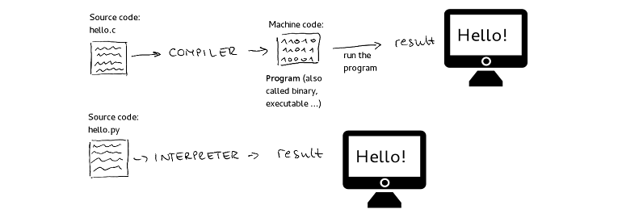
JS - Интерпретируемый

Slide 6
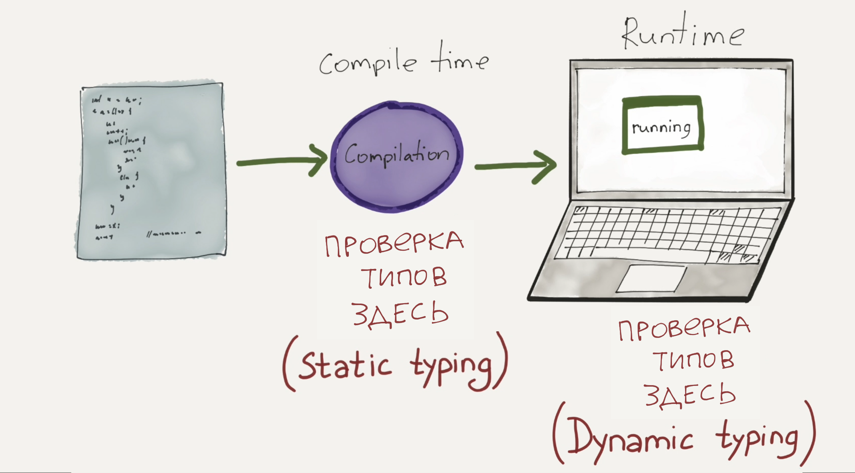
JS - динамически типизированный

Slide 7
JS - динамически типизированный
/* Pascal */
Program StaticTyping;
Var
name: string;
Begin
name := "John";
Writeln(name);
name := 34;
End.
/* Javascript */
let name = 'John'
console.log(name)
name = 34

Slide 8
Javascript - это реализация стандарта ECMAScript

Slide 9
Зачем нужен стандарт ECMAScript?

Slide 10

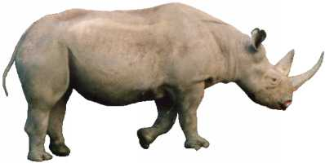
Движок Javascript
V8
Rhino
SpiderMonkey
Javascript Core

Slide 11
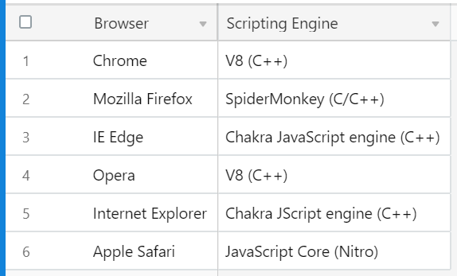
Разные браузеры - разные движки Javascript

Slide 12

Node.js

Slide 13
Пример приложений на JS
https://www.hellomonday.com/
http://www.narrowdesign.com/
https://drive.google.com/drive/my-drive
https://www.pinterest.ru/
https://www.figma.com/
https://techrocks.ru/2018/05/20/web-sites-and-apps-built-with-node-js/

Slide 14
Типы данных
Число “number”
Число “bigint”
Строка “string”
Булевый (логический) тип “boolean”
Специальное значение “null”
Специальное значение “undefined”
Объекты “object”

Slide 15
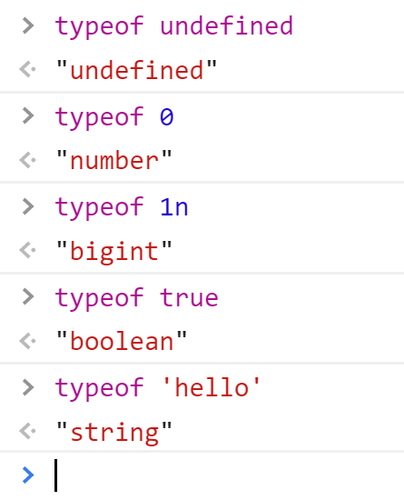
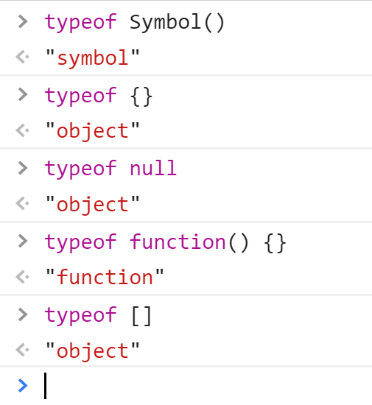
Оператор typeof

Slide 16
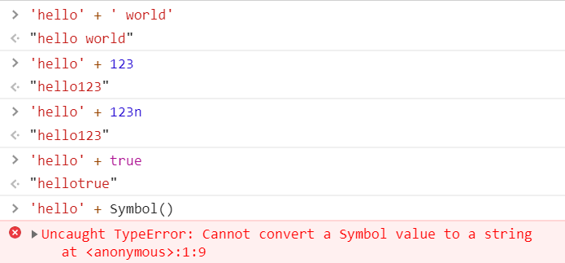
Пример конкатенации разных типов

Slide 17
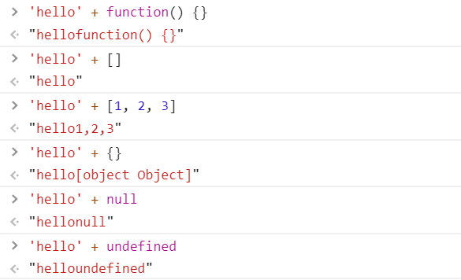
Пример конкатенации разных типов

Slide 18
Переменные - var
console.log(str) // undefined
var str = 'hello'
console.log(str) // 'hello'

Slide 19
Переменные - let
console.log(str) // Uncaught ReferenceError: str is not defined
let str = 'hello'
console.log(str)

Slide 20
Константы - const
const str = 'hello'
console.log(str) // 'hello'
-----------------------------------------------------------------
console.log(str) // Uncaught ReferenceError: Cannot access 'str' before initialization
const str = 'hello'
console.log(str)

Slide 21
Числовые типы данных - number | bigint
/* number */
// 2.5x^2 + 5x − 7.2 = 0
const a = 2.5
const b = 5
const c = -7.2
const D = b * b - 4 * a * c
console.log('D =', D) // 97
/* bigint */
// 2x^2 + 5x − 7 = 0
const a = 2n
const b = 5n
const c = -7n
const D = b * b - 4n * a * c
console.log('D =', D) // 81n

Slide 22

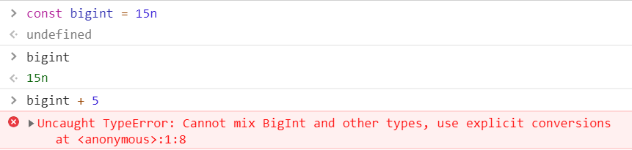
bigint

Slide 23
Строковый тип данных - string
const hello = 'Hello,'
const world = " World!"
console.log(hello + world) // 'Hello, World!'
hello[0] // 'H'

Slide 24
Булевый (логический) тип - boolean
const disabled = true
const checked = false
let a = 1
let b = 2
console.log(a == b) // равно
console.log(a < b) // меньше
console.log(a <= b) // меньше или равно
console.log(a > b) // больше
console.log(a >= b) // больше или равно

Slide 25
Специальные значения - null | undefined
const nullable = null
// явная инициализация undefined-ом
const notInitialized = undefined
// получение несуществующего элемента
const arr = []
console.log(arr[0]) // undefined

Slide 26
Массив - Array
const arr = [1, 2, 3]
console.log('arr:', arr, 'arr[0]:', arr[0])
arr.push(4)
arr.push(5, 6, 7)
console.log('arr:', arr, 'length:', arr.length)
arr.pop()
console.log('arr:', arr)

Slide 27
Способы объявления массива
const array = [];
const array2 = [0, false, ''];
const array3 = new Array();
const array4 = new Array(1,2);
const array5 = new Array(3);
const array6 = Array.from('text'); //array = ['t','e','x','t']
const array7 = array6.slice();
const array8 = [...array6];
const array9 = (...rest) => rest;
const array10 = Array.from([1, 2, 3, 4], x => x ** 2);
const array11 = array6.map(elem =>elem ** 2);
const array12 = array6.filter(char => char.length < 2);
const array13 = array6.concat();

Slide 28
Объекты - Object
const obj = {
name: 'John',
age: 25,
}
console.log(Object.keys(obj)) // ['name', 'age']
console.log(Object.values(obj)) // ['John', 25]
obj['surname'] = 'Smith'
console.log(Object.keys(obj)) // ['name', 'age', 'surname']
console.log(Object.values(obj)) // ['John', 25, 'Smith']

Slide 29
Условные выражения
if (a > 0) {
console.log('positive')
} else {
console.log('NOT positive')
}
if (a < 0) {
console.log('negative')
} else if (a == 0) {
console.log('zero')
} else {
console.log('positive')
}

Slide 30
Тернарный оператор
(a > 0)
? console.log('positive')
: console.log('NOT positive')
if (a > 0) {
console.log('positive')
} else {
console.log('NOT positive')
}

Slide 31
Циклические выражения - while / do..while
let n = 0
let x = 0
while (n < 3) {
n++
x += n
}
let n = 0
let x = 0
do {
n++
x += n
} while (n < 3)

Slide 32
Циклические выражения - for
for (let i = 0; i < 9; i++) {
console.log(i)
}
for (;;) {
// будет выполняться вечно
}

Slide 33
Цикл for...in
const obj = {
name: 'John',
age: '25',
}
for (let key in obj) {
console.log('obj.' + key, '=', obj[key])
}
// obj.name = John
// obj.age = 25

Slide 34
Цикл for...of
const obj = {
name: 'John',
age: 25,
}
for (let value of Object.values(obj)) {
console.log(value) // John, 25
}

Slide 35
break и continue
let i = 0
while (i < 6) {
if (i === 3) {
break
}
i++
}
console.log(i) // 3
let i = 0
let n = 0
while (i < 5) {
i++
if (i === 3) {
continue
}
n += i
} // 0 + 1 + 2 + 3 + 4 + 5 = 15
console.log('i: ', i, 'n: ', n) // 12

Slide 36
Функция
function factorial(n) {
if (n < 2) {
return 1
} else {
return n * factorial(n - 1)
}
}
factorial(5) // 120

Slide 37
Область видимости
<!DOCTYPE html>
<html>
<head>
<script src="init.js"></script>
<script src="concat.js"></script>
</head>
</html>
/* init.js */
let str = 'Hello,'
console.log('script1 str:', str)
// Hello,
-----------------------------------
/* concat.js */
str += ' World!'
console.log('script2 str: ', str)
// Hello, World!

Slide 38
Область видимости
<!DOCTYPE html>
<html>
<head>
<script src="init.js"></script>
<script src="concat.js"></script>
</head>
</html>
/* init.js */
{
let str = 'Hello,'
console.log('script1 str:', str)
}
// Hello,
-----------------------------------
/* concat.js */
str += ' World!'
// Uncaught ReferenceError: str is not defined

Slide 39
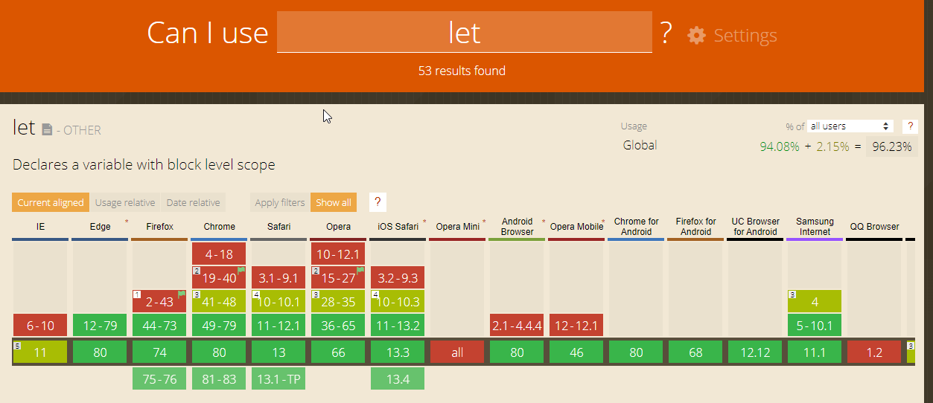
Can I use

Slide 40
Подключение внешних скриптов
<!DOCTYPE html>
<html>
<head>
<script src="init.js"></script>
<script src="concat.js"></script>
</head>
</html>

Slide 41
Подключение внешних скриптов - async | defer
<!DOCTYPE html>
<html>
<head>
<script src="init.js" async></script>
<script src="concat.js" defer></script>
</head>
</html>

Slide 42
Pascal vs Javascript
program Primes;
var
isPrime: boolean;
i, j, n: integer;
begin
n := 10;
for i := 2 to n do
begin
isPrime := true;
for j := 2 to i - 1 do
if i mod j = 0
then
begin
isPrime := false;
break;
end;
if isPrime = true
then
writeln(i);
end
end.
let n = 10
let isPrime
for (let i = 2; i <= n; i++) {
isPrime = true
for (let j = 2; j < i; j++) {
if (i % j == 0) {
isPrime = false
break
}
}
if (isPrime) {
console.log(i)
}
}

